Slide 1
Wie Digitalisierung
und künstliche Intelligenz
die Arbeitswelt verändern
Carmen Walker Späh, Volkswirtschaftsdirektorin
Edgar Spieler, Vorsitzender des Steuerungsausschusses und Stv. Amtsleiter, Amt für Wirtschaft und Arbeit
Dr. Katharina Degen, Leiterin AMOSA Arbeitsmarktbeobachtung

Slide 2
Digitalisierung Neue Arbeitswelten Lebenslanges Lernen

Slide 3
Technologie- und Wissensintensität nimmt zu
Beschäftigungswachstum nach Technologisierung & Wissensintensität, 2010 - 2020, AMOSA-Kantone
Verarbeitendes Gewerbe
Dienstleistungen
Spitzentechnologie nutzende Dienstleistungen
Hightech
z.B. Pharmaindustrie
+ 34%
Marktbezogene wissens-intensive Dienstleistungen
Medium-Hightech
z.B. Maschinenbau
Andere wissensintensive Dienstleistungen
Medium-Lowtech
z.B. Kunststoffherstellung
Wissensintensive Finanzdienstleistungen
Lowtech
z.B. Bekleidungsindustrie
Nicht wissensintensive Dienstleistungen
0%
0%
Quelle: BFS/SAKE, Eurostat

Slide 4
Abwechslungsreiche Tätigkeiten gefragt
Beschäftigungswachstum gemäss Tätigkeitsprofil, Index 2010=100, AMOSA-Kantone
Quelle: BFS/SAKE, Mihaylov und Tijdens (2019)

Slide 5
Wer ist besonders betroffen?
hoch
Berufe mit hohem Anteil Routinetätigkeiten (Automatisierungsrisiko)
Einfluss von KI
Berufe mit hohem Anwendungspotenzial für Künstliche Intelligenz (KI)
tief
tief
Routineanteil
hoch

Slide 6
Vier Berufsfelder im Fokus
Büro- und
Sekretariatsberufe
Verkaufsberufe
im Detailhandel
hoch
Berufe in Marketing
und Vertrieb
Einfluss von KI
Berufe der industriellen
Produktion
Hilfsarbeitskräfte
in der Produktion
tief
tief
Routineanteil
hoch
Kreisgrösse = Anzahl Stellensuchende; Daten: AVAM, 2020/2021, AMOSA-Kantone

Slide 7
Chance und Herausforderung zugleich
«Wegfall von repetitiven, mühsamen oder körperlich schweren Tätigkeiten»
«Digital Divide» ist anspruchsvoll, aber überwindbar
Neugierde und Lernwille als zentrale Fertigkeiten
Marketing-berufe
«Mehr Raum für interessantere, komplexere, aber teilweise auch stressigere Tätigkeiten»
Büro- und Sekretariats-berufe
Von der Sachbearbeitung zum «Exception Handling»
Selbstorganisation & Eigenverantwortung
«Digitale Affinität & Offenheit
für Veränderungen als Schlüsselfähigkeiten»
Verkaufsberufe im Detailhandel
Gemischtere Jobprofile
Verstärkter Fokus auf Beratungskompetenzen
«Belegschaft wird mittels Up- und Reskilling-Programmen mitgenommen»
Berufe der industriellen Produktion
Kerntätigkeiten bleiben ähnlich
Gutes Prozessverständnis gefordert
Quelle: AMOSA / Experteninterviews, 2022
- Mitarbeitende werden mitgenommen

Slide 8
Future Skills
Welche Kompetenzen werden heute und zukünftig gefordert?
Top 5 Kompetenzen in Stelleninseraten
Sich dem Wandel anpassen
In Teams arbeiten
Zugreifen auf und Analyse von digitalen Daten
Nutzung digitaler Tools für die Zusammenarbeit und Produktivität
Entwickeln von Lösungen
Selbst-management
Digitale Skills
Zwischen-menschliche Skills
Analytische
Skills
Quelle: Skills-OVATE, 2Q2021-1Q2022, EU27

Slide 9
Digitale Skills
Anteil Stellensuchende mit gutem Grundlagenniveau oder höheren digitalen Kenntnissen
86%
84%
76%
74%
66%
Kommunikation und Kollaboration
Informations- und Datenkompetenz
Problemlöse-kompetenz
Sicherheit und Datenschutz
Entwicklung und Gestaltung
z.B. Textverarbeitung, Tabellenkalkulation, einfache Algorithmen (Makros) anwenden
z.B. Geräte und Privatsphäre schützen und Risiken verstehen
z.B. technische Probleme lösen, digitale Technologien kreativ einsetzen
z.B. Glaubwürdigkeit von Datenquellen beurteilen, Daten organisieren und analysieren
z.B. geeignete digitale Kommunikationsmittel nutzen, sich im digitalen Umfeld adäquat verhalten
Quelle: AMOSA-Befragung von Stellensuchenden, Mai-Aug 2022, N=797
Quelle: AMOSA-Befragung der Stellensuchenden, Mai-Aug 2022, N=797

Slide 10
Entwicklungsfelder sind sehr berufsspezifisch
Rasante Entwicklungen im digitalen Marketing erfordern hohe digitale Skills in allen Dimensionen
Vor allem für Fachleute aus dem analogen Marketing herausfordernd
Verlagerung in Richtung Omnichannel Retailing und Onlinehandel erhöhen
die digitalen Anforderungen
Entwicklungspotenzial vor allem bei älteren und digital wenig affinen Personen
Verkaufs-berufe im Detailhandel
Marketing-berufe
Hohe Anwendungsfertigkeiten in allen Kompetenzdimensionen gefordert
Vor allem für Personen problematisch, die sich nie weitergebildet haben
Zunehmend komplexe Fertigungssysteme erfordern hohe digitale Problemlöse-fertigkeiten
Dies stellt vor allem Hilfskräfte vor hohe Hürden
Büro- und Sekretariats-berufe
Berufe der industriellen Produktion
Notes:
Marketing: z.B. datengestützte Marktanalysen, Social Media, neue Messmethoden
Büro- und Sekretariatsberufe: z.B. sicherer Umgang mit einer breiten Palette von Office-Anwendungen, Social Media, digitale Kommunikation
Verkaufsberufe im Detailhandel: z.B. Umgang mit IT-Unterstützungstools (Kassensysteme, Warenwirtschaftssysteme, Handscanner), zunehmend auch Social Media
Industrielle Berufe: z.B. IT-gestützte Fehlerdiagnose, Intervenieren bei Störfällen, Verstehen und Bedienen von vernetzten Systemen

Slide 11
AMOSA-Kantone identifizierten fünf Handlungsfelder
Wirtschaft, Verbände und Behörden
Erhalt Arbeitsmarkt-fähigkeit & Förderung von beruflicher Mobilität
Erkennen und Fördern von digitalen Kompetenzen
Denken in Kompetenzen fördern
RAV-Mitarbeitende digital fit halten
Digitale Transformation der öffentlichen Arbeitsvermittlung

Slide 12
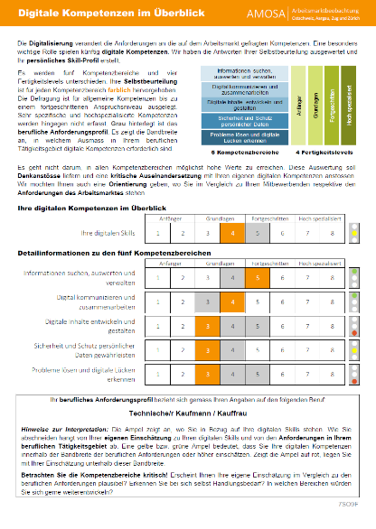
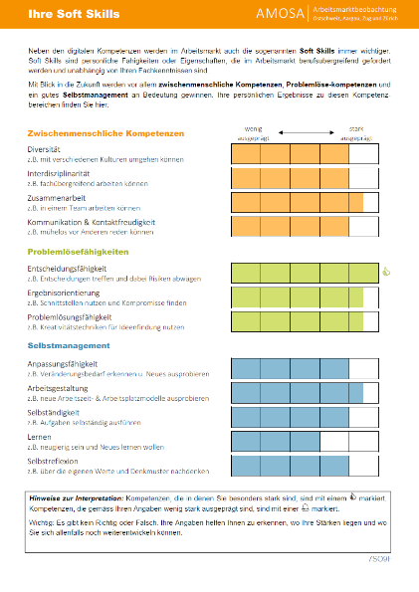
Denken in Kompetenzen fördern
Definition von praktikablen Kompetenzportfolios
Individuelle «Skill-Profile» von AMOSA
Entwicklung von Instrumenten für die RAV und weitere Partner
Nutzung und Entwicklung von Angeboten für die Qualifikation von Stellensuchenden und Arbeitskräften
Notes:
Fach- und Arbeitskräftemangel erfordert Umdenken im Rekrutierungsprozess. Verstärkter Fokus auf Skills -> Weg von Berufsabschlüssen und Diplomen hin zu Kompetenzen.
1. Dazu brauchen wir zunächst praktikable und vergleichbare Kompetenzportfolios. Es ist wichtig, ein gemeinsames, berufsspezifisches Begriffsverständnis zu entwickeln ("Nomenklatur für Kompetenzen")
2. Entwicklung von Instrumenten zur Erkennung von Skills-Gaps -> SOLL-IST Vergleiche zwischen eigenen Kompetenzen und beruflich geforderten Kompetenzen als Grundlage.
3. Basierend auf den erkannten Gaps: Nutzung von bestehenden Angeboten oder Entwicklung von neuen Angeboten zur gezielten Qualifikation von Stellensuchenden im Bereich zukunftsträchtiger Skills.
Zusammenarbeit über die Institutionsgrenzen hinweg bei der Entwicklung von Kompetenzportfolios und bei der Entwicklung von Qualifikationsangeboten für Stellensuchende und Arbeitnehmende

Slide 13
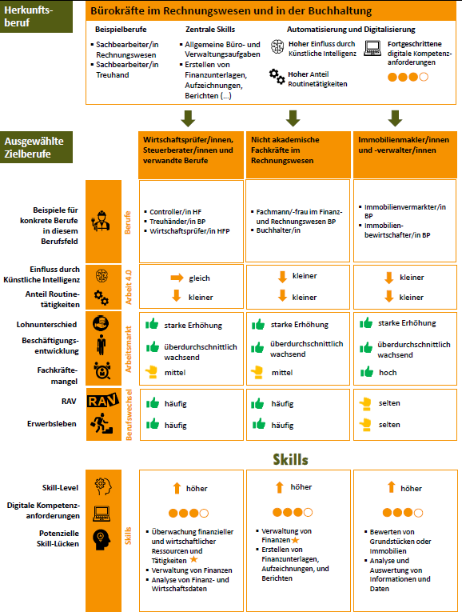
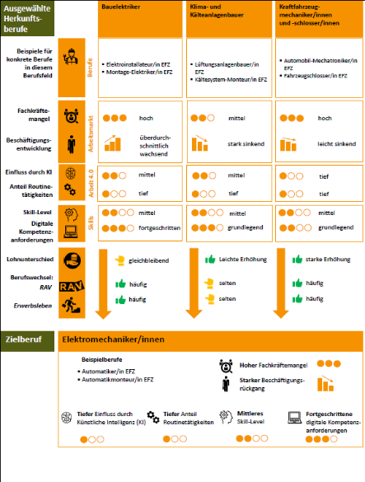
Erhalt Arbeitsmarktfähigkeit und Förderung von beruflicher Mobilität
AMOSA-Factsheets zu beruflichen Transitionen
Verbleib in gesuchten Berufen sicherstellen
Förderung von Quereinstiegen und beruflicher Mobilität
Zielgerichtetes Reskilling und Upskilling von Arbeitskräften
Notes:
Digitales Mindset: z.B. Veränderungsbereitschaft, Offenheit für Neues, Anpassungsfähigkeit
1. In erster Linie geht es darum, den Verbleib in gesuchten Berufen sicherzustellen über Kompetenzentwicklung und z.B. Förderung eines digitalen Mindsets
2. Förderung von Quereinstiegen und beruflicher Mobiliät, wo ein Verbleib im Beruf nicht möglich oder sinnvoll ist
-> Instrument von AMOSA: Factsheets zur Identifikation von möglichen beruflichen Entwicklungspfaden aus zwei Perspektiven: 1. Entwicklungspfade aus besonders von Digitalisierung betroffenen Berufen und 2. Quereinstiegspotenziale in Berufe mit hohem Fachkräftemangel
3. Förderung und Entwicklung von Programmen für Reskilling und Upskilling für Arbeitskräfte aus betroffenen Berufen -> Zusammenarbeit mit Verbänden zentral

Slide 14
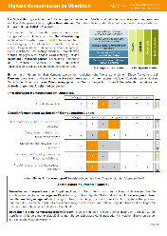
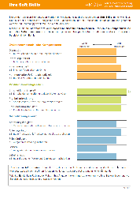
Digitale Kompetenz erkennen
Fähigkeit, digitale Tools zu verstehen und anzuwenden
Skill-Profile
von AMOSA
Kompetenzen, Einstellungen und Werthaltungen, sich in einer digitalen Arbeitswelt erfolgreich zu bewegen
Assessments

Slide 15
Digitale Kompetenzen fördern Breite Palette von Angeboten in den AMOSA-Kantonen
Unterstützung in der digitalen Erstausrüstung
Unentgeltliche Abgabe von gebrauchten Laptops für Stellensuchende (Kt. ZH)
Angebote zur Förderung digitaler Grundkompetenzen
Digitale Lernplattform smartbleiben.com für die breite Bevölkerung (Kt. GL)
Förderung berufsspezifischer digitaler Kompetenzen
z.B. Search Engine Optimization (SEO) im Bereich Marketing Individuelle Angebote AMM
Förderung transversaler Kompetenzen (z.B. Lernkompetenz)
Bildungsabos für Stellensuchende auf Online-Lernplattformen (Kt. ZH)

Slide 16
Arbeitswelt im Wandel – Veränderungen notwendig
Stärkung der digitalen Kompetenzen & Lebenslanges Lernen
Flexibleres Arbeitsrecht und Tourismuszonen
Individualbesteuerung
Vereinbarkeit Familie – Beruf
Flexibilisierung Rentenalter

